Slide 1
NexusRouter —— 让每一次 AI 调用都落在合适的模型上
面向中孚互联网大模型平台（new-api）的智能模型调度层
"赛马争先"AI 创意大赛结项评审 | 端点产品研发中心
汇报人：陈锡光 | 项目成员：陈锡光、徐宝酉、钟凯华 | 2026-08
Notes:
讲稿（约 20 秒）：
各位评委好。我汇报的项目是 NexusRouter，一个部署在中孚互联网大模型平台（new-api）前的智能模型调度层。它解决的问题，相信在座用过公司大模型平台的同事都有体感。

Slide 2
痛点：模型很全，但缺一个"分诊台"
现象 | 现状 | 后果
感冒也挂专家号 | AI 编程 Agent 每分钟自动产生大量背景请求（读文件、确认状态、工具回调），复杂度天差地别，却 100% 打给同一个高档模型 | 隐性浪费随使用规模持续放大
专家号全靠拼手速 | GLM-5.2/5.1 有日/周限额，先到先得 | 抢到的不一定是真正需要的任务，复杂任务可能被迫降级
一个科室排长队， 隔壁门可罗雀 | 请求凭习惯集中在 DeepSeek-v4-flash / MiniMax3 | 模型矩阵的价值没有充分释放
医院不缺科室，缺的是分诊台——模型矩阵不缺模型，缺的是调度员。
2 / 14
Notes:
讲稿（约 90 秒）：
先看现状。平台已经有了很完整的模型矩阵，从轻量的 MiniMax2.5 到旗舰 GLM-5.2，还有私有部署的 Qwen 系列——这就像一家科室齐全的医院。但现在的使用方式，相当于没有分诊台，病人进门直接自己找医生，于是出现三个现象：
第一，感冒也挂专家号。Claude Code、Cursor 这类 AI 编程助手是 Agent 形态，你给一个任务，它每分钟在后台自动产生大量请求：读文件、确认状态、工具回调。这些请求复杂度天差地别，却百分之百打给同一个高档模型——"继续"两个字和"重新设计这个模块的架构"，看的是同一个专家。这个浪费很隐蔽，单次几毛钱没人心疼，但乘以每个请求、每个人、每个月，就是可观的成本。
第二，专家号全靠拼手速。GLM-5.2 有日限额和周限额，谁能看上专家，取决于谁挂得早，而不是谁的病更重。
第三，一个科室排长队，隔壁门可罗雀。大家的请求凭使用习惯集中在个别模型上，模型矩阵的整体价值没有充分释放出来。
医院不缺科室，缺的是分诊台。我的项目，就是给公司的模型矩阵补上这个分诊台。

Slide 3
NexusRouter：部署在中孚互联网大模型平台前的智能调度层
调用链路
三个零 + 两个自由
AI 编程 Agent Claude Code / Cursor / Codex
● 零学习成本：baseurl 指向路由、模型填 auto 即接入；个人配额、计费不变（API Key 透传）
● 零接入改造：OpenAI / Anthropic 双协议，Claude Code、Cursor、Codex 即插即用
NexusRouter 智能调度层 复杂度分类 · 按档路由
● 零安装门槛：npm 一行命令安装（AI Agent 用户本就有 node/npm 环境）
中孚互联网大模型平台（new-api） 配额 · 计费 · 模型网关
● 模型选择自由：auto = 走智能路由；填具体模型名 = 直连该模型、旁路分类。路由是可选项不是强制绑定
模型矩阵 M2.5 / M2.7 / DS-flash / GLM / 私有 Qwen
● 部署方式自由：个人可客户端本地部署；公司场景推荐服务侧集中部署（nginx + NexusRouter + 平台）
3 / 14
Notes:
讲稿（约 90 秒）：
方案是在员工和平台之间加一个智能调度层。接入做到了"三个零"：零学习成本——baseurl 指向路由、模型填 auto 即可；零改造——双协议兼容主流 Agent；零门槛——npm 一行命令安装，用 AI 编程工具的同事本来就有 node 环境。
特别说明两个"自由"：第一，模型选择自由——填 auto 才走路由，填具体模型名就直连，路由只是一个可选项，不是强制绑定，用户随时可以切回去。第二，部署自由——个人可以本地跑，公司场景推荐服务侧集中部署，挂在平台前面统一运维。

Slide 4
先立标准：路由怎样才算"不影响工作"？
标准 | 含义 | 为什么
① 响应时间可控 | 分类串行在转发之前，延迟 1:1 叠加到首字时间；路由前后体感必须零差异 | 路由是每天高频使用的基础设施，慢一点点都会被立刻感知
② 复杂任务零欠档 | 判错代价不对称：欠档（复杂→低档）= 质量事故；过档（简单→高档）= 静默多花一点钱 | 宁可过档，不可欠档
这两条标准，决定了后面所有设计取舍。
4 / 14
Notes:
讲稿（约 60 秒）：
在讲方案之前，先立两条标准——这个项目做到什么程度算成功？
第一，响应时间可控。分类是串行在请求转发之前的，它的延迟会一比一叠加到首字时间上。路由是每天要承受成百上千次调用的基础设施，慢一点点都会被立刻感知，所以路由前后体感必须零差异。
第二，复杂任务零欠档。这里要注意判错的代价是不对称的：把复杂任务判简单了，是看得见的质量事故；把简单任务判复杂了，只是静默多花一点钱。所以标准不是抽象的"准确率"，而是一条底线——宁可过档，不可欠档。
接下来两页，就是这两条标准如何决定整个机制的设计。

Slide 5
毫秒级分类，让每个模型各得其所
三级分类机制
层级 | 机制 | 耗时 | 说明
L0 规则层 | 中英双语高精度规则短路（问候/确认/工具回调等） | ~0.05ms | 大量背景请求直接识别
L1 启发式层 | 信号驱动的档位判定（代码块、推理词、任务规模等） | <1ms | 升档必须由具体信号驱动
L2 语义层 | 调用公司私有部署的 Qwen3.6 做语义判官 | ~百毫秒 | 0 API 成本，疑难请求兜底
四级调度映射表
档位 | 路由目标 | 承接任务
SIMPLE | MiniMax2.5 | 问候、确认、状态查询等背景请求
MEDIUM | MiniMax2.7 | 常规编码、文件修改
COMPLEX | MiniMax3/DeepSeek-v4-flash | 复杂分析、多步任务
REASONING | GLM-5.2/DeepSeek-v4-pro | 架构设计、严格推理——旗舰限额只给真正需要的任务
5 / 14
Notes:
讲稿（约 2 分钟）：
核心机制是"三级分类、四级调度"。这套级联首先是为第一条标准服务的：最快的规则层 0.05 毫秒先短路，能接住的请求根本走不到后面的层，延迟几乎为零。
分类是级联的：最快最便宜的规则层先短路——Agent 产生的大量背景请求，问候、确认、工具回调，0.05 毫秒内被识别，直接发往轻量模型。接不住的进入启发式层，根据代码块、推理关键词、任务规模等信号判定档位，整个过程不到 2 毫秒。真正拿不准的少数请求，才进入语义层，由大模型做判官。
这里有一个设计我特别想讲：语义层的判官模型，恰到好处地用上了公司私有部署的 Qwen3.6。分类这件事本身不消耗任何互联网模型的 API 额度——公司的私有模型由此成为整个调度体系的智能底座，全部模型资产被串联成一个有机整体。私有部署的边际成本为零，"舍不舍得调"的问题天然不存在。
分类的结果映射到四个档位：背景请求去 MiniMax2.5，常规编码去 MiniMax2.7，复杂分析去 DeepSeek-v4-flash，只有真正的架构设计和严格推理，才动用 GLM-5.2。这就把第一章说的"专家号拼手速"变成了"按需分配"——限额流向真正需要它的任务，而不是手快的人。

Slide 6
分类准不准，靠什么保障？
设计原则三条
信号驱动
升档必须由具体信号驱动（代码块、推理词、任务规模），不允许“拿不准就升档”
代价非对称
错误偏向后悔小的方向——宁可多花钱，不让复杂任务降级
中英双语
中文请求与英文同权处理（CJK 词数折算、中文关键词双通路）
自我反馈闭环
全量路由日志 档位/层级/置信度/耗时
定期分析 分布与偏差
发现系统性偏差
修复 + 53 条中英 回归测试门禁
↩ 回到日志验证，形成闭环
实例 D-002：通过 165 条真实日志发现“无条件升档棘轮”缺陷——流量集体打到最高档、路由形同虚设 → 修复决策结构 → 建立 53 条回归测试门禁，此后每次改动自动校验。
每条分类规则背后都有日志证据或测试用例。
6 / 14
Notes:
讲稿（约 90 秒）：
分类准确性是这个路由的生命线，我们用两层机制保障。
第一层是设计原则：升档必须由具体信号驱动，不允许"拿不准就往高档打"；错误代价是非对称的——把简单任务判复杂只是多花钱，把复杂任务判简单是质量事故，所以拿不准时偏向后悔小的方向。
第二层是自我反馈闭环：每一次路由决策都落日志，我定期分析分布有没有异常。举个真实例子：上线初期我通过 165 条日志发现一个系统性缺陷——三处"拿不准就升档"的逻辑叠加，导致几乎所有流量都被打到最高档，路由器形同虚设。修复之后，我建立了 53 条中英文回归测试作为门禁，之后每一次改动都自动校验。所以这套分类逻辑里没有一条规则是拍脑袋定的，背后都有日志证据或测试用例。

Slide 7
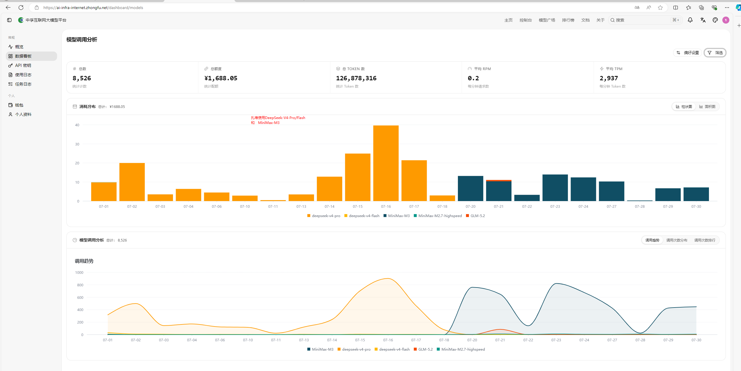
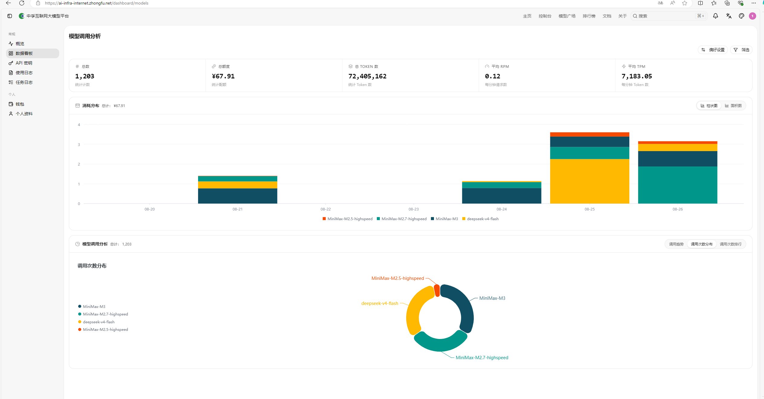
已上线运行：流量从"扎堆"到"各归其位"
使用前（7月） 消耗 100% 扎堆 DeepSeek-V4-Pro/Flash 与 MiniMax-M3
使用后（8.20-8.26） 自然分布到 M2.5 / M2.7 / M3 / DS-flash 四档
GLM 本周未触达——限额被抢光，恰恰印证：没有调度时，稀缺限额被先到先得的低价值请求消耗。
量化收益（同期反事实口径）：同一批请求若全走原高档模型需 ¥1.14，实际 ¥0.58，节省 49.4%（非跨周期对比，剔除工作量差异）
体验：日常开发无任何体感差异
交付物：✅ 本地部署运行中（实时大屏现场可演示） ✅ 路由日志 ✅ 代码仓与提交记录
7 / 14
Notes:
讲稿（约 100 秒）：
项目已真实上线运行。前后对比看模型分布：左边是 7 月，我的消耗百分之百扎堆在 DeepSeek 和 MiniMax-M3 上——这是全公司使用模式的缩影。右边是接入路由后本周的数据：请求自然分布到了四个档位，背景请求去 M2.5，常规编码去 M2.7，复杂任务去 DeepSeek-flash。
有评委可能注意到 GLM 本周没有出现——原因很现实：限额太抢手，没抢到。这恰恰反过来证明了这个项目的价值：连已经接入路由的我都抢不到 GLM，说明稀缺限额正在被先到先得的方式消耗。如果全公司统一走路由集中调度，GLM 就只会流向真正的推理任务。
量化收益方面，路由大屏用反事实口径实测：同一批请求按原高档模型重定价需 1.14 元，实际 0.58 元，节省 49.4%——同期同批请求对比，剔除了工作量差异。而体验上，模型分布铺开的同时，日常开发没有任何体感差异。
回到开头立的两条标准：响应时间——路由引入的延迟实测不到 1 毫秒，体感零差异；复杂任务零欠档——53 条回归测试锁定分类行为，上线以来无欠档事故。
路由服务目前本地部署运行，实时大屏、路由日志、代码仓全部可供评委查验。

Slide 8
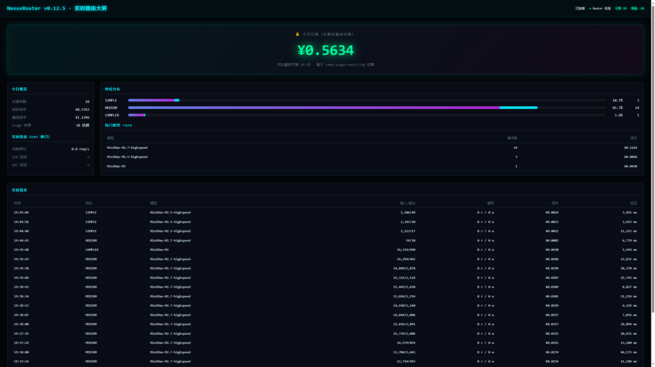
效果不是写出来的，是可以回溯验证的
路由日志
每次决策记录档位/层级/置信度/耗时，全量落盘可查
563 条回归测试门禁
每次改动自动校验分类行为不劣化
完整审计链
代码仓 commit 历史 + 设计评审文档全程留痕
8 / 14
Notes:
讲稿（约 60 秒）：
评审要点里有一条"效果可否复现验证"，这一页专门回应。每一次路由决策都落日志，档位、置信度、耗时全量可查；实时大屏现场可演示（本地部署）；53 条中英文回归测试构成门禁，任何改动导致分类劣化都会立刻红灯；代码仓的 commit 历史和设计评审文档全程留痕。欢迎各位评委回溯审计。

Slide 9
AI 写了 ~100% 的代码，但每一行都过了"门禁"
本项目全程重度 Vibe Coding，并从中沉淀出开源工作流框架 NexusRhythm（github.com/NeoxNexus/NexusRhythm）
想法
Discovery 收敛
SDD 设计
红灯测试
AI 实现
三门禁 类型/构建/测试
独立评审
记忆蒸馏
三个关键机制
● 状态机驱动：ROADMAP 管理阶段状态，禁止跳步
● 多智能体分工：architect 设计 / reviewer 评审 / debt-collector 清债，互相制衡
● 记忆蒸馏闭环：Journal → ADR → /distill → Rules，踩过的坑自动变成 AI 下次的规则
9 / 14
Notes:
讲稿（约 90 秒）：
这个项目的代码接近百分之百由 AI 生成，但它不是"放养式"的 Vibe Coding。我在开发过程中沉淀了一套工作流框架 NexusRhythm，已开源。
核心是让 AI 在纪律内跑：每个阶段必须先写设计文档和失败测试，AI 才能动手实现；提交前强制过类型检查、构建、全量测试三道门禁；架构设计、代码评审、债务清理由不同的智能体角色分工，互相制衡；每次踩的坑会被蒸馏成规则文件，AI 下次会话自动加载——犯过的错不犯第二次。
人的角色从"写代码"变成了"定方向、审设计、守门禁"。

Slide 10
AI 写了 ~100% 的代码，但每一行都过了"门禁"
本项目全程重度 Vibe Coding，并从中沉淀出开源工作流框架 NexusRhythm（github.com/NeoxNexus/NexusRhythm）
想法
Discovery 收敛
SDD 设计
红灯测试
AI 实现
三门禁 类型/构建/测试
独立评审
记忆蒸馏
三个关键机制
● 状态机驱动：ROADMAP 管理阶段状态，禁止跳步
● 多智能体分工：architect 设计 / reviewer 评审 / debt-collector 清债，互相制衡
● 记忆蒸馏闭环：Journal → ADR → /distill → Rules，踩过的坑自动变成 AI 下次的规则
9 / 14
Notes:
讲稿（约 90 秒）：
这个项目的代码接近百分之百由 AI 生成，但它不是"放养式"的 Vibe Coding。我在开发过程中沉淀了一套工作流框架 NexusRhythm，已开源。
核心是让 AI 在纪律内跑：每个阶段必须先写设计文档和失败测试，AI 才能动手实现；提交前强制过类型检查、构建、全量测试三道门禁；架构设计、代码评审、债务清理由不同的智能体角色分工，互相制衡；每次踩的坑会被蒸馏成规则文件，AI 下次会话自动加载——犯过的错不犯第二次。
人的角色从"写代码"变成了"定方向、审设计、守门禁"。

Slide 11
AI 负责产能，人负责判断
● 工具链：Claude Code + NexusRhythm（自定义命令 / 多智能体 / 规则体系）
● AI 产出占比：代码、测试、文档 ≈100% 由 AI 生成
● 人的角色四件事：定义需求、架构决策、评审设计、最终验收
● Dogfooding：本项目后期就是用“它自己路由的请求”开发的——8 月的路由数据里就包含开发它自己的流量
实例：AI 早期曾产出 2546 行的“15 维评分器”，评审后判断其不符合线上链路实际需求，未接入，换成更朴素可控的三层级联方案——决策过程完整留痕于设计评审文档。
10 / 14
Notes:
讲稿（约 60 秒）：
量化一下 AI 的使用。工具链是 Claude Code 加 NexusRhythm 的自定义命令、多智能体和规则体系。AI 产出占比接近百分之百——代码、测试、文档全部由 AI 生成，人的角色收敛为四件事：定义需求、架构决策、评审设计、最终验收。
举个真实例子：项目早期 AI 曾一口气写出一个 2500 多行的"15 维评分器"，看上去很唬人，但评审后发现它不符合线上链路的实际需求，最终没有接入，换成了更朴素但可控的三层级联方案。这个决策完整留痕在设计评审文档里——AI 负责产能，人负责判断。
还有一个有意思的事实：这个项目后期就是用"它自己路由的请求"开发出来的——8 月的路由数据里，就包含着开发它自己的流量。
（注：Token 消耗量不在 PPT 体现——多厂商、外网开发，无法准确统计，不讲无法佐证的数字。）

Slide 12
三个原创设计
创新 | 内容 | 对比传统方案
中英双语 分层级联分类 | 规则短路 → 启发式 → 语义判官，亚毫秒级、零 token 开销 | 传统路由多依赖云端 embedding，慢两个数量级且分类本身收费
代价非对称的 决策设计 | 升档必须由信号驱动；错误偏向“后悔小”的方向 | 多数方案只有简单/复杂两级，无明确代价模型
反事实基线计价 | “同样的请求若走原模型需花多少”实时重定价，节省金额可逐笔审计 | “省钱”通常停留在估算，无法回溯
11 / 14
Notes:
讲稿（约 60 秒）：
创新点讲三个。第一，中英双语的分层级联分类，亚毫秒级、零额外 token 开销——传统方案用云端 embedding 做分类，慢两个数量级，而且每次分类本身还要花钱。第二，代价非对称的决策设计：判错的代价是不对称的，简单判复杂只是多花钱，复杂判简单是质量事故，所以升档必须由具体信号驱动。第三，反事实基线计价——"节省"不是估算，是同一批请求按原模型逐笔重定价，每一分钱都可审计。

Slide 13
赛道已被商业验证，但"零成本+私有化"的位置是空的
维度 | NexusRouter | Not Diamond | OpenRouter Auto | RouteLLM (LMSYS) | vLLM Semantic Router | LiteLLM/new-api 等网关
路由机制 | 本地级联分类 | 云端训练模型 | 云端分类器 | 本地训练分类器 | BERT 分类器 | 不做复杂度分类
分类成本 | 0 token | $0.05/百万路由 token | SaaS 内含 | 需调 OpenAI embedding | 需 GPU/CPU 推理 | —
判定延迟 | <1ms | 官方自曝 100-150ms | 未公开 | 未公开 | 毫秒级 | —
私有化部署 | npm 单进程，内网可跑 | 仅企业版 | ❌ 纯 SaaS | 可，但 2024 年起停更 | 需 K8s+Envoy+vLLM 整套栈 | 可，但只管负载均衡
路由粒度 | 4 级复杂度阶梯 | 全模型池 | ~30 任务类型×成本档 | 仅强/弱二分类 | 多信号 | 部署级
商业路由验证了赛道价值，但都是云端收费黑盒；开源方案要么停更、要么部署太重；网关类产品根本不看请求内容。
12 / 14
Notes:
讲稿（约 90 秒）：
这个赛道不是我凭空想象的，商业上已经验证过了——OpenRouter 的自动路由引擎最早就采购自 Not Diamond，而 Not Diamond 按路由 token 收费，每百万 token 5 美分，官方自曝路由本身要加 100 到 150 毫秒延迟。
但对我们的场景，它们都不合适：纯 SaaS 进不了内网，按 token 收费意味着"为了省钱先花钱"。开源侧，LMSYS 的 RouteLLM 从 2024 年就停更了；vLLM 社区的 Semantic Router 很活跃，但要部署 K8s、Envoy 加整套推理栈，太重了。而 LiteLLM、new-api 这类网关做的是负载均衡和计费，根本不看请求内容——这正是 NexusRouter 部署在 new-api 前面的合理性：一个管"该用哪档模型"，一个管"配额计费"，是互补不是竞争。
NexusRouter 占的位置是：分类零成本、亚毫秒、私有化、双协议、为 new-api 生态原生设计。

Slide 14
双交付物，开箱即用
交付物 1（产品）：NexusRouter
npm 一行安装 / Docker 一键部署
完整 new-api 服务侧部署方案（含 nginx 配置）
产品化潜力：new-api 是行业广泛使用的开源网关，任何用 new-api / one-api 的团队都能直接复用
交付物 2（方法论）：NexusRhythm
AI 工程工作流框架
clone 即用、可注入任何项目
推广路径三步走
✅ 个人试点
已完成，数据已验证
✅ 7 人小团队部署测试
已完成
🔲 公司级部署
服务侧挂在平台前，全员 auto 接入，GLM 限额按需分配
13 / 14
Notes:
讲稿（约 60 秒）：
可复制性方面，项目是双交付物。产品 npm 一行命令安装、Docker 一键部署，服务侧部署方案连 nginx 配置都是现成的；方法论 NexusRhythm 可注入任何项目。
推广路径上，前两步已经完成：我个人试点跑通了数据，7 人的小团队也已经部署测试。下一步是公司级服务侧部署——挂在平台前面，全员无感接入，旗舰限额按需分配。而且 new-api 是行业广泛使用的开源网关，这套方案不止适合我们公司，任何用 new-api 或 one-api 的团队都能直接复用——它具备作为产品向外推广的潜力。

Slide 15
让每一次 AI 调用都落在合适的模型上
用 <1ms 的本地调度，换公司模型资产的整体提效——已验证节省 49.4%
近期迭代：任务级路由记忆、可观测性增强（结构化决策日志 / metrics 端点）
未来方向：结合公司安全主业——基于路由层的大模型审计与敏感请求阻断
（敏感代码定向私有模型、数据不出内网；路由层是天然的流量卡口）
谢谢各位评委，欢迎审计代码、验证数据。
14 / 14
Notes:
讲稿（约 50 秒）：
总结一句话：用不到 1 毫秒的本地调度，换公司模型资产的整体提效，已验证的节省是 49.4%。
展望上，近期会做任务级路由记忆和可观测性增强。更远一步，我想点一个方向：路由层是公司 AI 流量的天然卡口，未来可以在这个位置生长出大模型审计、敏感请求识别与阻断能力——让敏感代码定向走私有模型、数据不出内网。这和公司的安全主业是同一个方向。
我的汇报到此，谢谢各位评委，欢迎审计代码、验证数据。

